Slide 2
Bemalingen, VRI, Kabelwerk, Afschermingsvoorzieningen

Slide 3

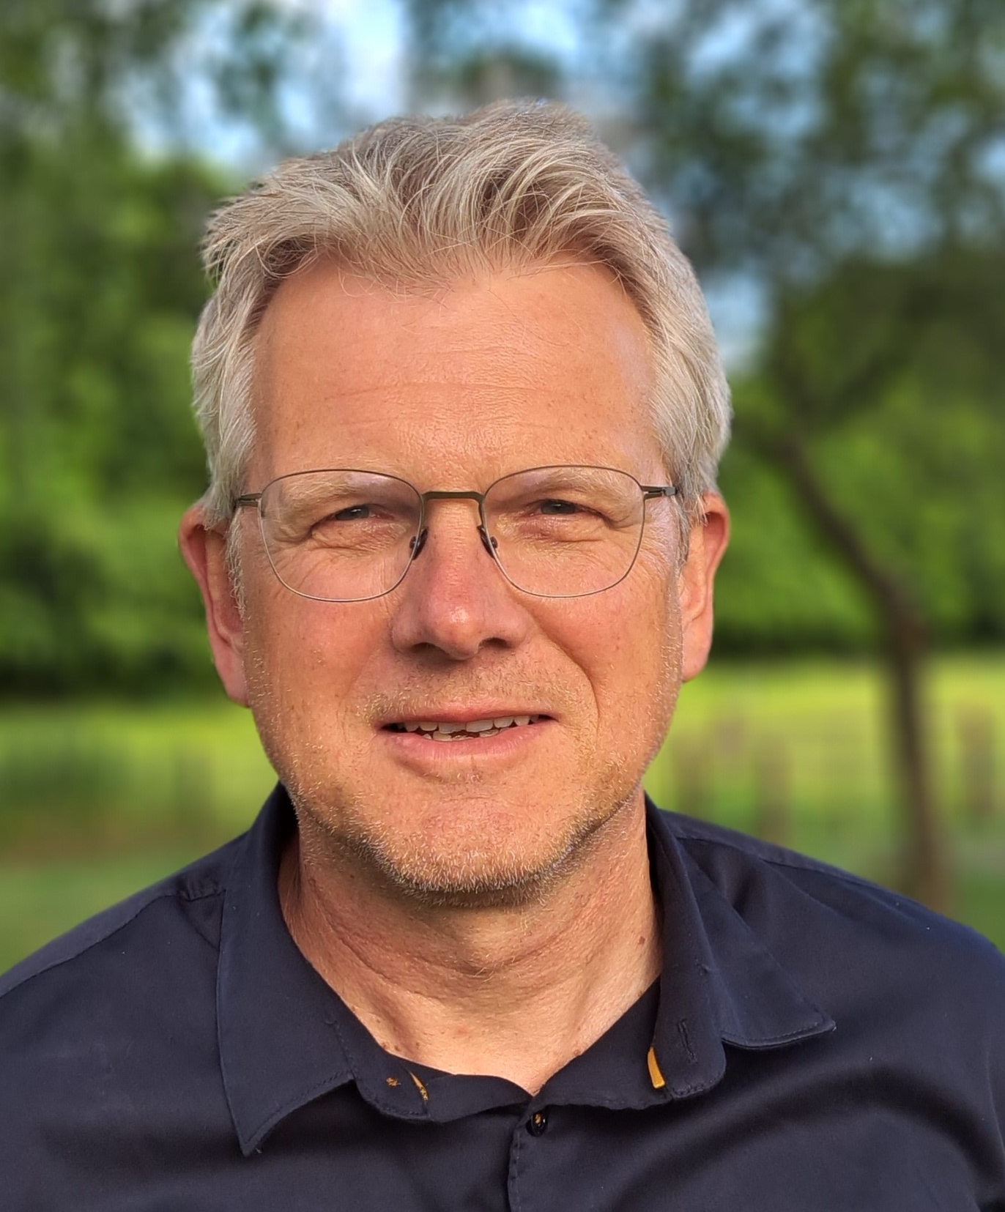
Even voorstellen
Dik Berkheij, kenniswerker team RAW-Beheer
Marti Overbeek, kenniswerker team RAW-Beheer

Slide 4
Wijzigingen in de hoofdstukken:
21 Bemalingen → Marti
26 Kabelwerk → Dik
33 Afschermingsvoorzieningen → Dik
35 Verkeersregelinstallaties → Marti

Slide 5
RAW hoofdstuk 21 Bemalingen
Hoofdstuk is volledig herzien.
Geen onderverdeling meer in bemaling te ontwerpen door opdrachtgever of door de aannemer.
Het belang van een vooraf op te stellen bemalingsadvies wordt benadrukt.

Slide 6
RAW hoofdstuk 21 Bemalingen
Resultaatsbeschrijvingen toegevoegd voor
  Retourbemaling
  Lozingspunt
  Afvoerleiding
  Ontijzeringsinstallatie
  Alarmeringsinstallatie
  Watermonsters
  Monitoring

Slide 7
RAW hoofdstuk 21 Bemalingen
En een resultaatsbeschrijving voor opstellen van een bemalingsadvies
  Dit hoort eigenlijk bij de opdrachtgever
  Aannemer heeft deze gegevens nodig voor het uitwerken van zijn bemaling
  Dit kan verlegd worden naar de aannemer door toepassen van deze resultaatsbeschrijving
  Maar dan alle hieruit voortkomende werkzaamheden verrekenen op stelpost of als meer werk

Slide 8
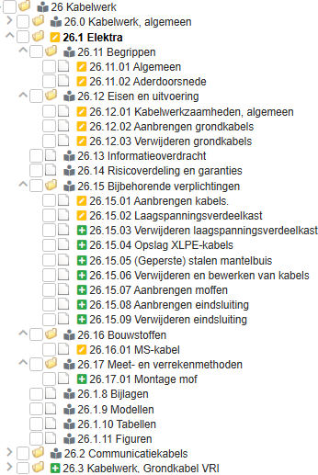
RAW hoofdstuk 26 Kabelwerk
Herzien zijn de volgende deelhoofdstukken:
  26.0 Kabelwerk, algemeen
  26.1 Elektra
  26.3 Grondkabel VRI
Later volgt:
  Telecommunicatiekabel

Slide 9
RAW hoofdstuk 26 Kabelwerk
Herziening hoofdstuk
Beter toepasbaar in de nutssector
Betere positionering nutssector binnen CROW/RAW

Slide 10
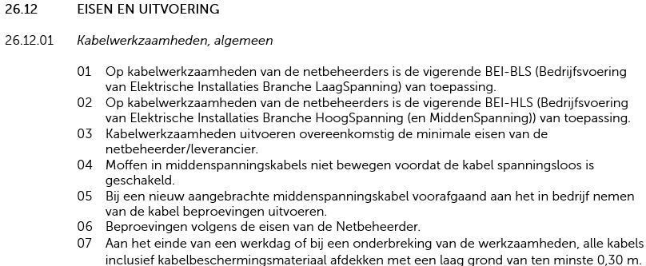
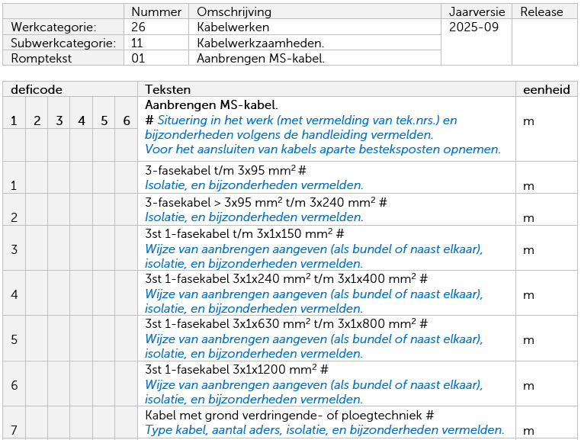
RAW hoofdstuk 26 Kabelwerk - Elektra
Voorbeeld Standaard RAW Bepalingen:
Voorbeeld resultaatsbeschrijving:

Slide 11
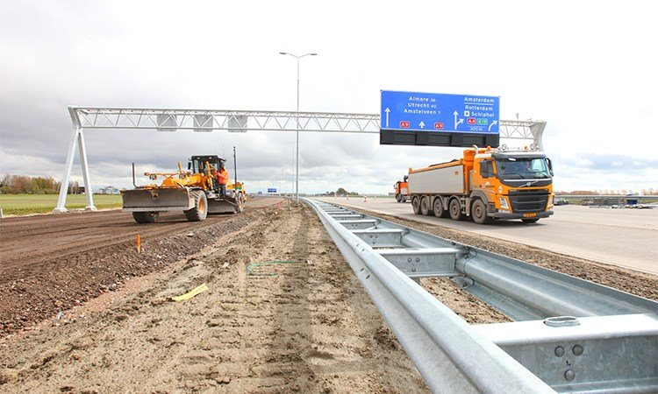
RAW hoofdstuk 33 Afschermingsvoorzieningen
Volledige herzieningen van Hoofdstuk 33:
  Functioneel specificeren van constructies die voldoen aan
  CE-markering conform NEN-EN 1317
Uitgebreid met:
  Stalen geleidebarriers
  Terminals
  Discontinuïteiten
  Obstakelbeveiligers
  Diverse aanvullende voorzieningen

Slide 12
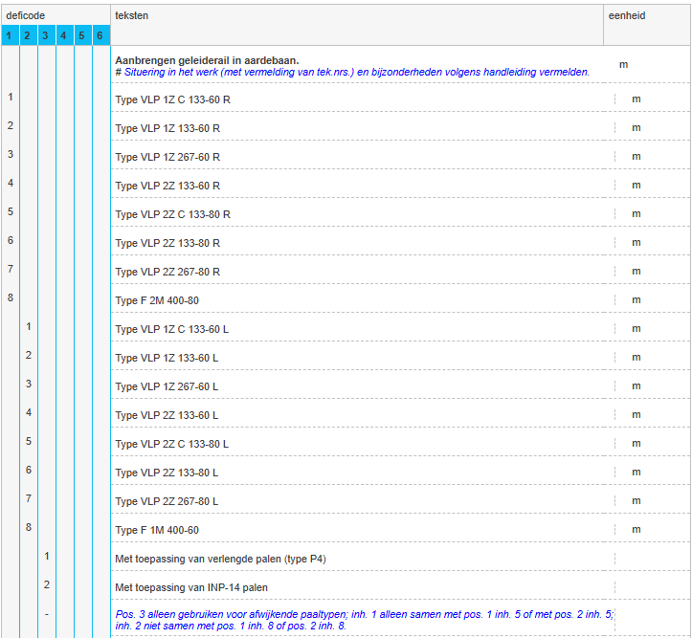
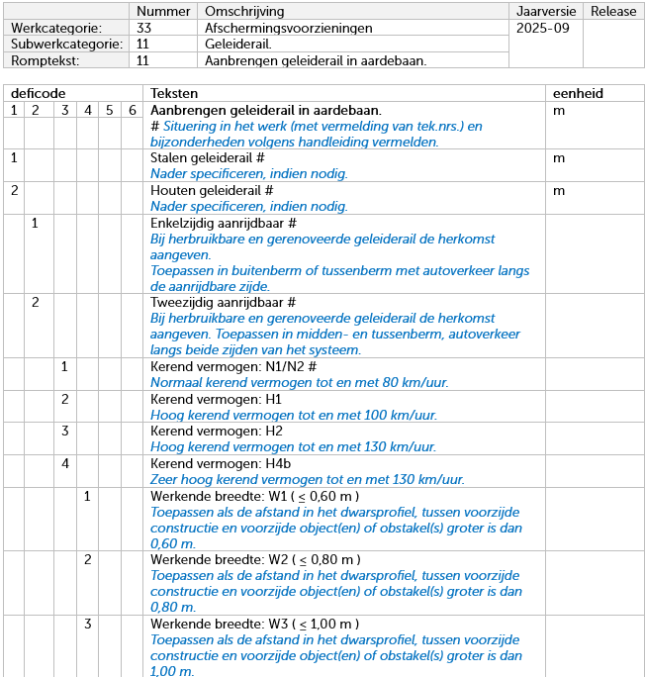
RAW hoofdstuk 33 Afschermingsvoorzieningen
Oude resultaatsbeschrijving
Nieuwe resultaatsbeschrijving

Slide 13
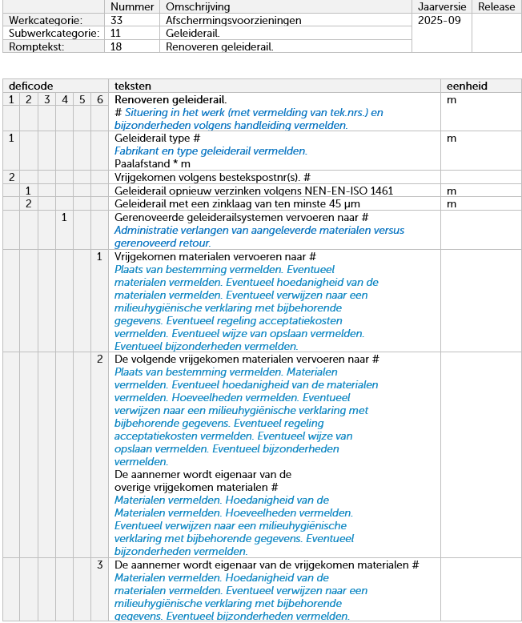
RAW hoofdstuk 33 Afschermingsvoorzieningen
Duurzaamheid
  De kennis uit de markt m.b.t. het
  renoveren van geleiderail is
  o.a. opgenomen in de volgende
  resultaatsbeschrijvingen:
    33.11.18 Renoveren geleiderail
    33.21.08 Renoveren voertuigkerende leuning
    33.31.08 Renoveren stalen geleidebarrier

Slide 14
RAW hoofdstuk 35 Verkeersregelinstallaties
Volledig herzien met nieuwe hoofdstuk indeling
  35.0 Verkeersregelinstallaties algemeen
  35.1 Verkeersregeltoestel
  35.2 ITS toepassingen*
  35.3 Detectoren
  35.4 Mastmateriaal
  35.5 Afsluitinstallatie
  *ITS = Intelligent transport systeem

Slide 15
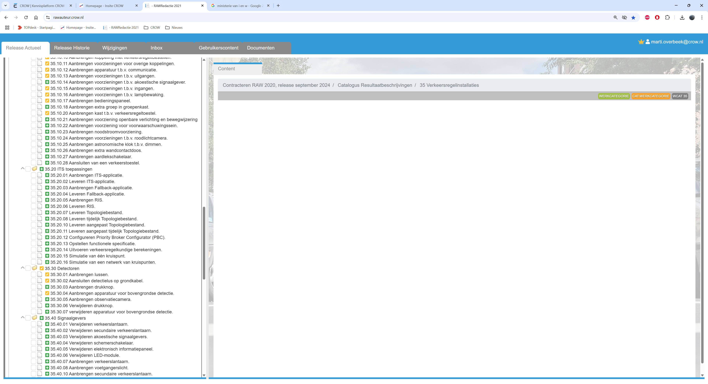
RAW hoofdstuk 35 Verkeersregelinstallaties
De in opdracht van het ministerie van Infrastructuur en Waterstaat (I&W) opgestelde besteksteksten voor iVRI zijn opgenomen
De in opdracht van het ministerie van Infrastructuur en Waterstaat (I&W) opgestelde teksten voor beheer en onderhoud van iVRI zijn opgenomen

Slide 16
RAW hoofdstuk 35 Verkeersregelinstallaties
Aandacht voor onderhoud van de installatie m.b.v. een model inschrijvingsbiljet
  Tweedelijns onderhoud van het betreffende component of componenten (technisch en verkeerskundig).
  Instandhouden Cloud service
  Onderhoud anti-wildplaksysteem kast verkeersregeltoestel
  Exploitatie-overeenkomst verbinding verkeersregelinstallatie
  Exploitatie-overeenkomst gebruik digitale tooling aannemer
Geadviseerd wordt een inschrijvingsbiljet op te stellen waar
bovenstaande zaken in verwerkt zijn

Slide 17
Bedankt!

